Slide 1
Métodos Basados en Árboles
Mtro. René Rosado González
Director de Programa LTP

Slide 2





Árboles Aleatorios
$$y$$
$$x_{3}$$
Sí
Nivel Socioeconómico Alto
Vivienda de 6 o más habitaciones
Sí
Nivel Socioeconómico Medio
No
$$x_{1}$$
Jef@ de familia con educación superior
$$x_{3}$$
Sí
Nivel Socioeconómico Alto
Vivienda de 6 o más habitaciones
No
$$x_{2}$$
Sí
Nivel Socioeconómico Medio
No
Automóvil
No
Nivel Socioeconómico Bajo

Slide 3




































Árboles Aleatorios
Primera Partición
Segunda Parición
Tercera Partición
$$x_{2}$$
$$a$$
$$x_{2}$$
$$x_{2}$$
$$B_{1}$$
$$B_{1}$$
$$b$$
$$A_{1}$$
$$A_{2}$$
$$A_{1}$$
$$A_{3}$$
$$B_{2}$$
$$c$$
$$B_{2}$$
$$C_{1}$$
$$C_{2}$$
$$x_{1}$$
$$x_{1}$$
$$x_{1}$$
$$A$$
$$A$$
$$A$$
$$A_{1}$$
$$A_{2}$$
$$A_{1}$$
$$A_{2}$$
$$A_{1}$$
$$A_{2}$$
$$B_{1}$$
$$B_{2}$$
$$C$$
$$A_{3}$$
$$B_{1}$$
$$B_{2}$$
$$C_{1}$$
$$C_{2}$$

Slide 4
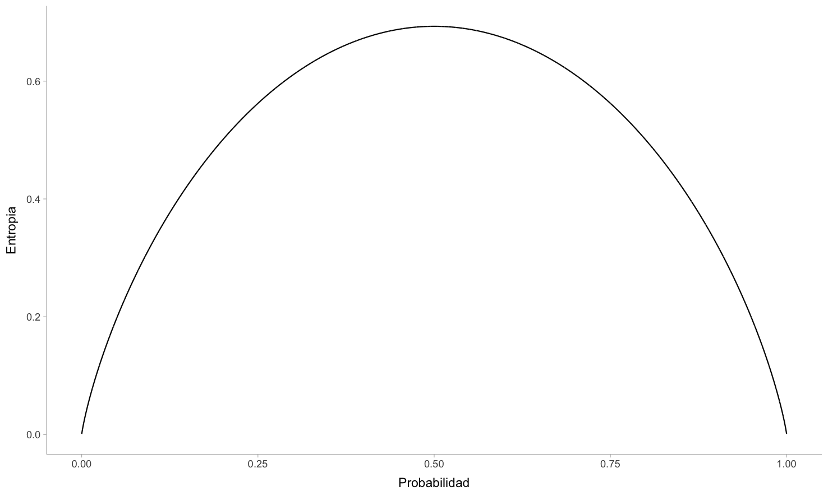
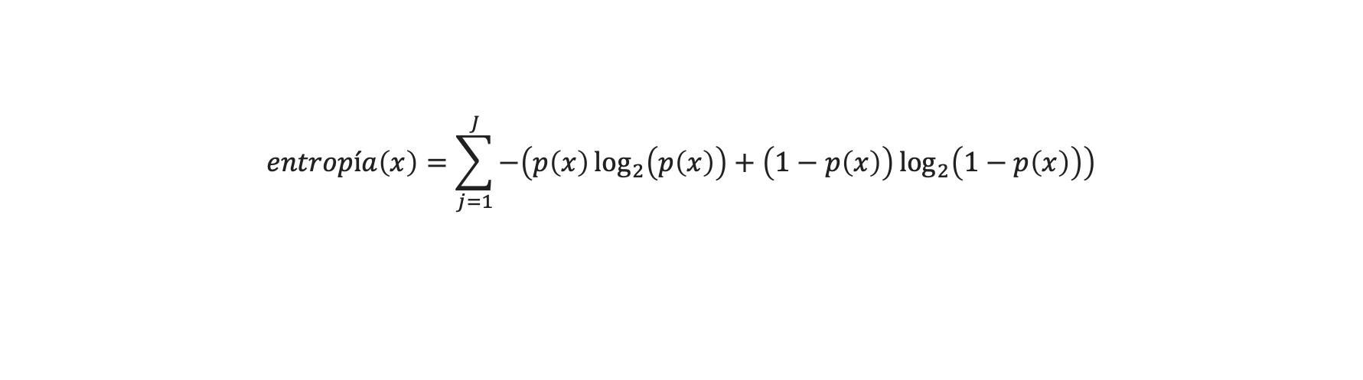
Árboles Aleatorios
Medidas de Impureza
$$entropía\left(x\right)=\sum_{j=1}^{J}{−\left(p\left(x\right)\log_{2}\left(p\left(x\right)\right)+\left(1−p\left(x\right)\right)\log_{2}\left(1−p\left(x\right)\right)\right)}$$

Slide 5
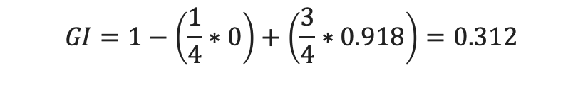
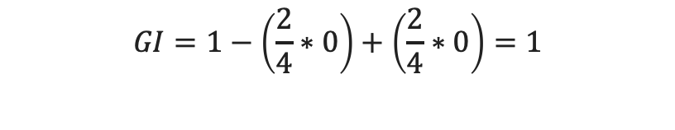
Árboles Aleatorios
Ganancias de Información
Partición por Clases
Partición por Tipos
Nodo Raíz
2 : Clase A
2 : Clase B
Entropía = 1
Nodo Raíz
2 : Tipo C
2 : Tipo D
Entropía = 1
Brote 1
0 : Clase A
2 : Clase B
Entropía = 0
Brote 2
0 : Clase A
2 : Clase B
Entropía = 0
Brote 1
2 : Tipo C
2 : Tipo D
Entropía = 0
Brote 2
2 : Tipo C
2 : Tipo D
Entropía = 0.918
$$GI=1−\left(\frac{2}{4}∗0\right)+\left(\frac{2}{4}∗0\right)=1$$
$$GI=1−\left(\frac{1}{4}∗0\right)+\left(\frac{3}{4}∗0.918\right)=0.312$$
Entropía del nodo raíz
Entropía del brote 1
Entropía del brote 2
# de elementos en noro raíz
# de elementos en broes
Ganancias de Información

Slide 6
Árboles Aleatorios
Reglas de Paro
Máximo nivel de profundidad
Nodo Raíz
Nivel 1
Nivel 1
Nivel 2
Nivel 2
Nivel 2
Nivel 2
….
…
Nivel 3
N* obs.
Nivel k
N obs.
Nivel k
N obs.
Nivel k
N* obs.
Mínimo nivel de observaciones por nodo

Slide 7

Un ejemplo

Slide 8
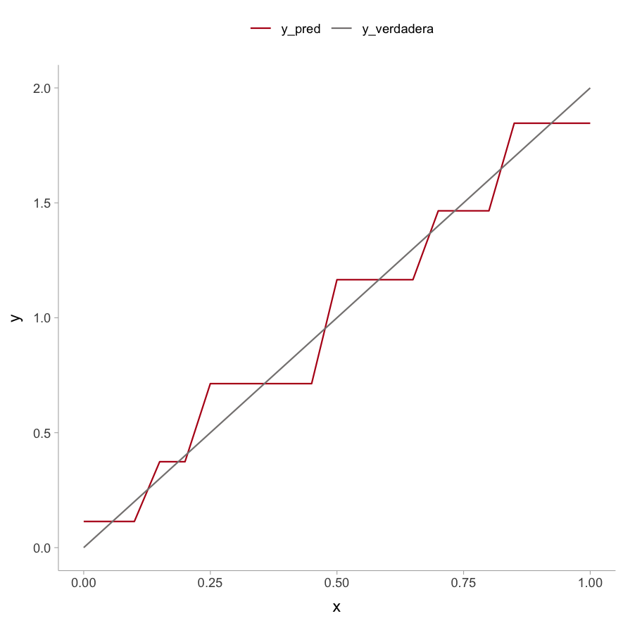
Árboles Aleatorios
para problemas lineales

Slide 9
Árboles Aleatorios
Ventajas:
Árboles chicos son relativamente fáciles de explicar
Capturan interacciones entre las variables de entrada
Son robustos en el sentido de que
valores numéricos atípicos no hacen fallar al método
no es necesario transformar (monótonamente) variables de entrada
hay formas fáciles de lidiar con datos faltantes (cortes sucedáneos)
Se ajustan rápidamente y son relativamente fáciles de interpretar
Árboles grandes generalmente no sufren de sesgo.
Desventajas:
Tienen dificultades en capturar estructuras lineales.
Muchas veces algunas variables de entrada “enmascaran” a otras.
Son inestables (varianza alta) por construcción.
Esto produce desempeño predictivo relativamente malo.
No son apropiados cuando hay variables categóricas con muchas niveles: en estos casos, el árbol sobreajusta desde los primeros cortes, y las predicciones son malas.

Slide 10
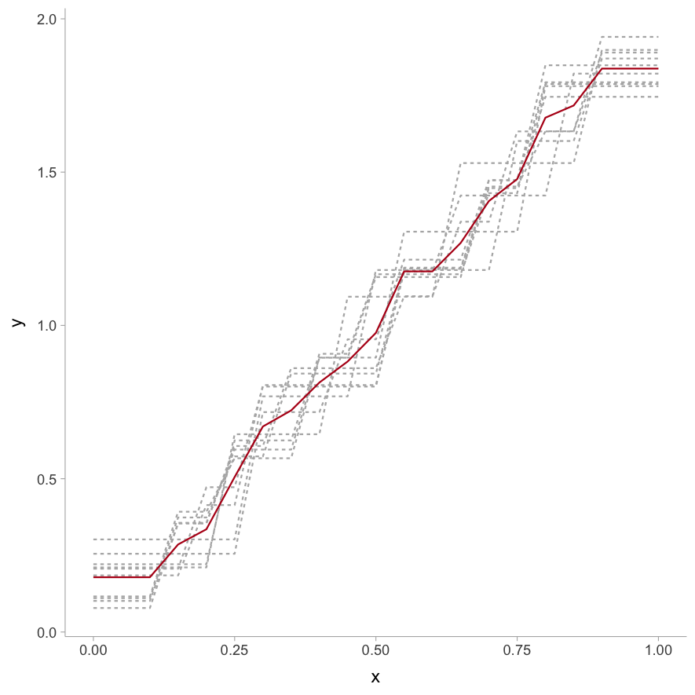
Bagging en Árboles Aleatorios
Bootsrap Aggregation
Los árboles grandes tienen la ventaja de tener sesgo bajo, pero sufren de varianza alta. Podemos explotar el sesgo bajo si logramos controlar la varianza.
Una alternativa es perturbar la muestra de entrenamiento de distintas maneras y producir árboles distintos.
La perturbación más usada es tomar muestras bootstrap de los datos y ajustar un árbol a cada muestra bootstrap.
Promediar el resultado de todos estos árboles para hacer predicciones.
El proceso de promediar reduce la varianza, sin tener pérdidas en sesgo.

Slide 11
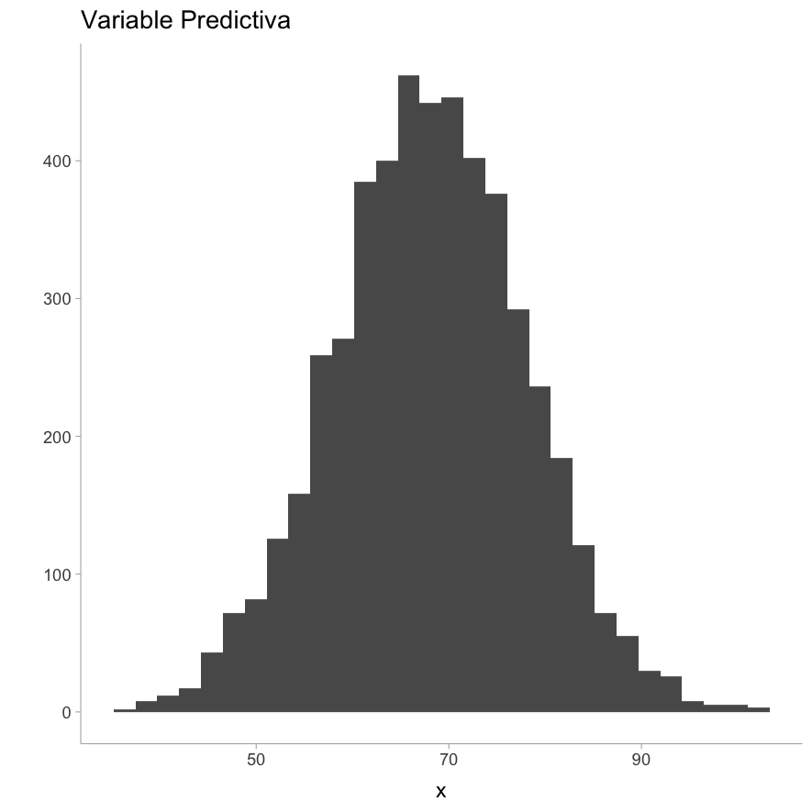


Remuestreo Bootstrap
Set 1
Obs. 1
Obs. 1
Obs. 2
Obs. 1
Obs. 2
Obs. 6
Obs. 3
Set …
Obs. 5
Obs. 4
Obs. 4
Obs. 3
Obs. 6
Obs. 5
Set N
Obs. 4
Obs. 6
Obs. 3
Entrenamiento
Obs. 5
Obs. 2
Muestras Bootsrap
Datos
Modelo Entrenado
Prueba

Slide 12
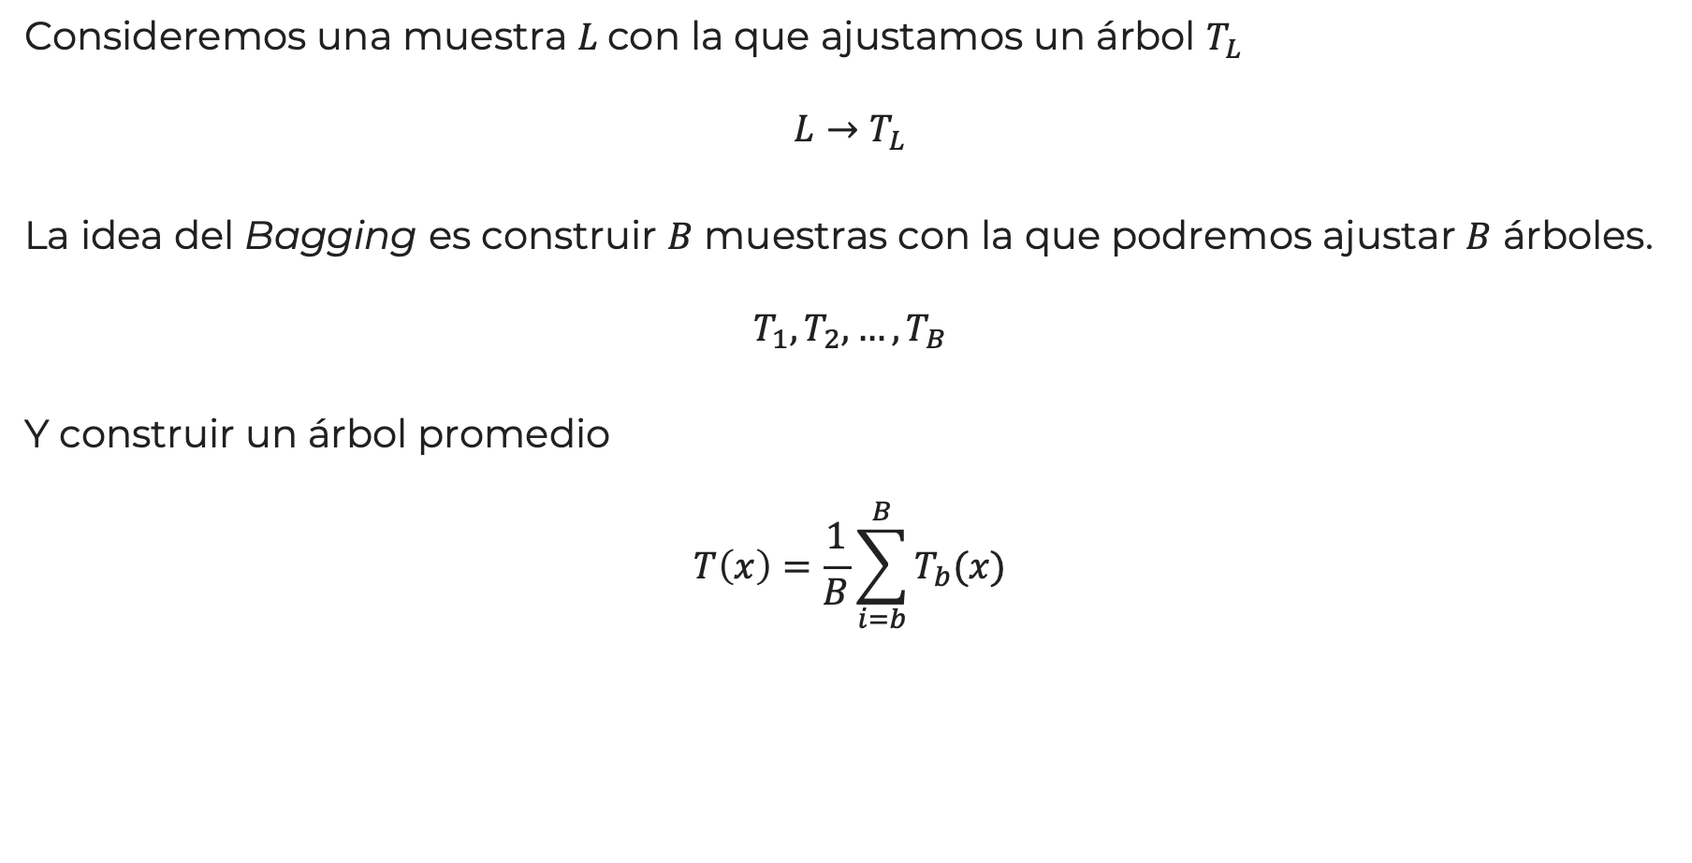
Bagging en Árboles Aleatorios
Bootsrap Aggregation
Consideremos una muestra $L$con la que ajustamos un árbol $T_{L}$
$$L→T_{L}$$
La idea del Bagging es construir $B$ muestras con la que podremos ajustar $B$ árboles.
$$T_{1},T_{2},…,T_{B}$$
Y construir un árbol promedio
$$T\left(x\right)=\frac{1}{B}\sum_{i=b}^{B}{T_{b}(x)}$$

Slide 13
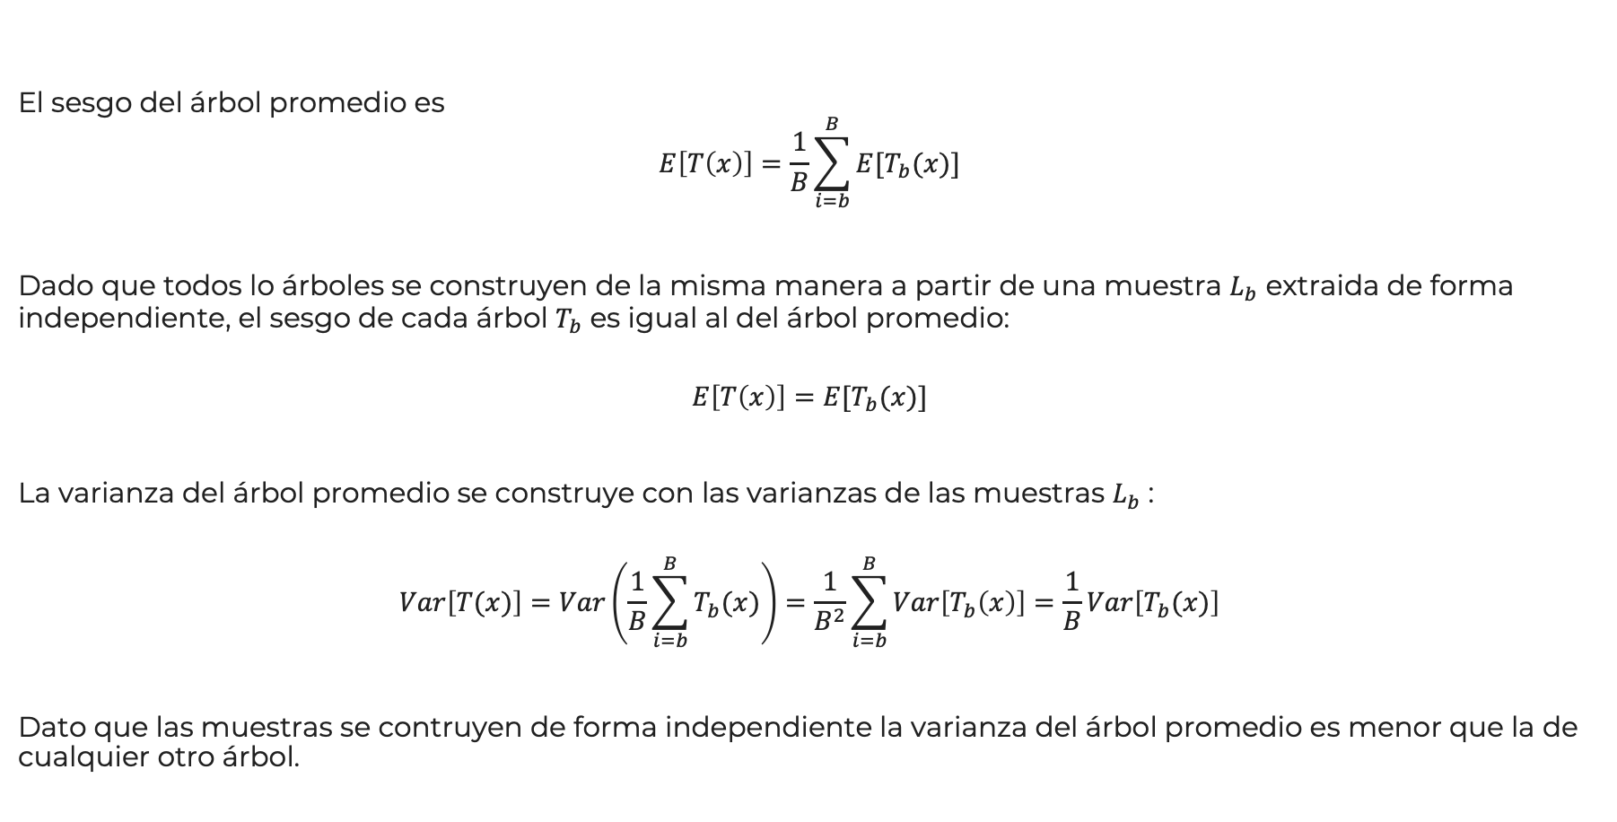
Bagging en Árboles Aleatorios
Bootsrap Aggregation
El sesgo del árbol promedio es
$$E\left[T\left(x\right)\right]=\frac{1}{B}\sum_{i=b}^{B}{{E[T}_{b}(x)]}$$
Dado que todos lo árboles se construyen de la misma manera a partir de una muestra $L_{b}$ extraida de forma independiente, el sesgo de cada árbol $T_{b}$ es igual al del árbol promedio:
$$E\left[T\left(x\right)\right]={E[T}_{b}(x)]$$
La varianza del árbol promedio se construye con las varianzas de las muestras $L_{b}$ :
$$Var\left[T(x)\right]=Var\left(\frac{1}{B}\sum_{i=b}^{B}{T_{b}(x)}\right)=\frac{1}{B^{2}}\sum_{i=b}^{B}{Var\left[T_{b}\left(x\right)\right]}=\frac{1}{B}Var\left[T_{b}(x)\right]$$
Dato que las muestras se contruyen de forma independiente la varianza del árbol promedio es menor que la de cualquier otro árbol.

Slide 14
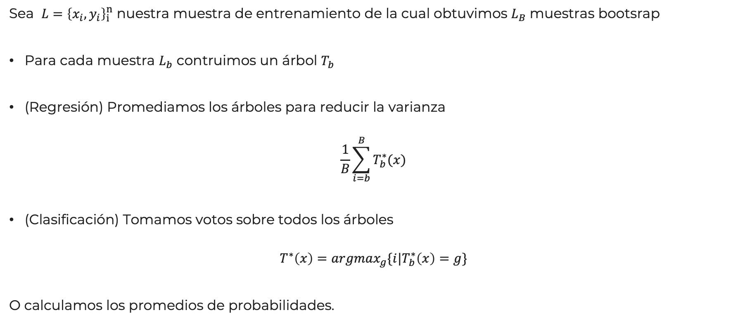
Bagging en Árboles Aleatorios
Bootsrap Aggregation
Sea $L={\left\{x_{i},y_{i}\right\}}_{i}^{n}$ nuestra muestra de entrenamiento de la cual obtuvimos $L_{B}$ muestras bootsrap
Para cada muestra $L_{b}$ contruimos un árbol $T_{b}$
(Regresión) Promediamos los árboles para reducir la varianza
$$\frac{1}{B}\sum_{i=b}^{B}{T_{b}^{∗}(x)}$$
(Clasificación) Tomamos votos sobre todos los árboles
$$T^{∗}\left(x\right)=argmax_{g}\{i|T_{b}^{∗}\left(x\right)=g\}$$
O calculamos los promedios de probabilidades.

Slide 15
Bagging en Árboles Aleatorios
Corolario
Nuestro modelo de mejora cuando promediamos muchos árboles.
La mejora está dada por la correlación entre ellos: cuanto más grande es la correlación, menor beneficio en reducción de varianza obtenemos.
Podemos alterar el proceso para producir árboles menos correlacionados.
Sin embargo, estas alteraciones generalmente están acompañadas de incrementos en la varianza.

Slide 16
Un ejemplo

Slide 17

















































Bosques Aleatorios
Random Forest
Son un conjunto de árboles bagging descorrelacionados
$$A$$
$$A$$
$$C$$
$$A_{1}$$
$$A_{2}$$
$$A_{1}$$
$$A_{2}$$
$$C_{1}$$
$$C_{2}$$
$$B$$
$$C$$
$$A_{3}$$
$$B_{1}$$
$$B_{2}$$
$$C$$
$$A_{3}$$
$$B_{1}$$
$$B_{2}$$
$$C_{1}$$
$$C_{2}$$
$$C_{1}$$
$$C_{2}$$
$$C_{1}$$
$$C_{2}$$
$$A$$
$$B_{1}$$
$$B_{2}$$
$$A$$
$$A_{1}$$
$$A_{2}$$
$$B$$
$$A_{2}$$
$$A_{1}$$
$$A_{2}$$
$$B_{1}$$
$$B_{2}$$
$$C_{1}$$
$$C_{2}$$
$$A_{3}$$
$$B_{1}$$
$$B_{2}$$
$$A$$
$$B$$
$$C_{1}$$
$$C_{2}$$
$$B_{1}$$
$$B_{2}$$
$$A_{1}$$
$$A_{2}$$

Slide 18
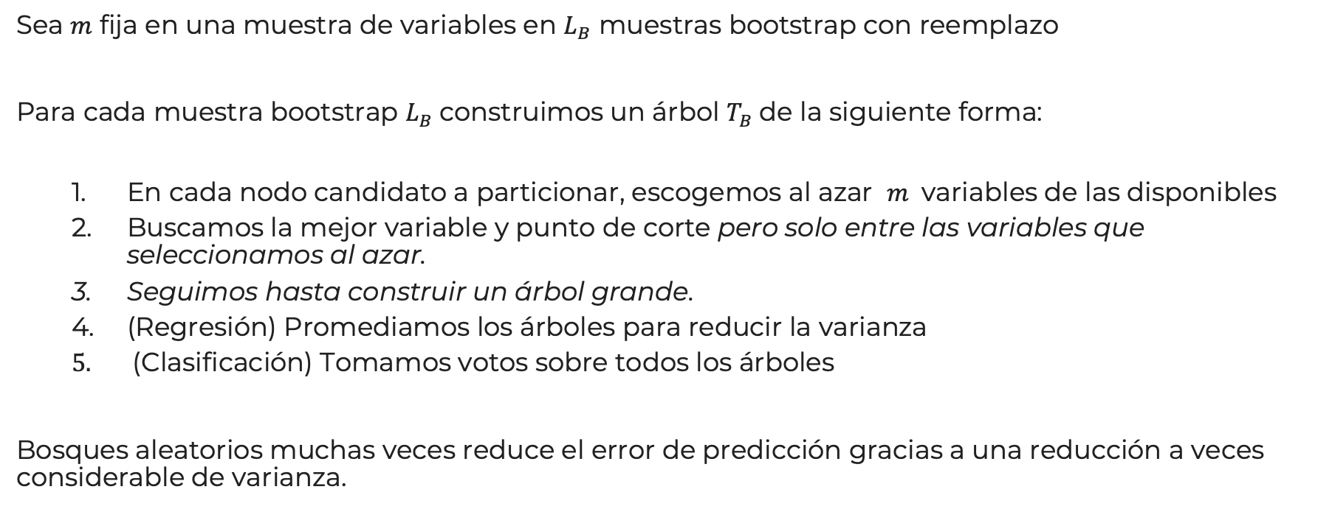
Bosques Aleatorios
Random Forest
Sea $m$ fija en una muestra de variables en $L_{B}$ muestras bootstrap con reemplazo
Para cada muestra bootstrap $L_{B}$construimos un árbol $T_{B}$de la siguiente forma:
En cada nodo candidato a particionar, escogemos al azar $m$ variables de las disponibles
Buscamos la mejor variable y punto de corte pero solo entre las variables que seleccionamos al azar.
Seguimos hasta construir un árbol grande.
(Regresión) Promediamos los árboles para reducir la varianza
(Clasificación) Tomamos votos sobre todos los árboles
Bosques aleatorios muchas veces reduce el error de predicción gracias a una reducción a veces considerable de varianza.

Slide 19
Bosques Aleatorios
Observaciones
El número de variables que se seleccionan en cada nodo es un parámetro que hay que escoger.
Como inducimos aleatoriedad en la construcción de árboles, este proceso reduce la correlación aunque también incrementa su varianza.
Los bosques aleatorios funcionan bien cuando la mejora en correlación es más grande que la pérdida en varianza.
Reducir el número de variables :
Aumenta el sesgo del bosque (pues es más restringido el proceso de construcción)
Disminuye la correlación entre árboles y aumenta la varianza de cada árbol
Incrementar el número de variables:
Disminuye el sesgo del bosque (menos restricción)
Aumenta la correlacción entre árobles y disminuye la varianza de cada árbol
Cuando usamos bosques aleatorios para estimar probabilidades de clase, como siempre, es necesario checar la calibración de esas probabilidades

Slide 20
Un ejemplo

Slide 21
Boosting
Se aplica de manera más efectiva a modelos con alto sesgo y baja varianza.
Agrega nuevos modelos al conjunto de forma secuenciada.
Resuelve la compensación de sesgo-varianza al comenzar con un modelo débil y secuencialmente aumenta su rendimiento construyendo nuevos modelos.
Cada nuevo modelo en la secuencia intenta arreglar dónde el anterior cometió los mayores errores
Errores
Errores
$$A$$
$$B$$
$$A$$
$$B$$
$$A_{2}$$
$$B_{1}$$
$$B_{2}$$
$$A_{1}$$
$$A_{2}$$
$$B_{1}$$
$$B_{2}$$
$$C_{1}$$
$$C_{2}$$
$$A_{3}$$
$$B_{1}$$
$$B_{2}$$
$$C_{1}$$
$$C_{2}$$
$$A_{1}$$
$$A_{2}$$
$$C_{1}$$
$$C_{2}$$
Datos
Modelo
Datos
Modelo
Datos
Modelo

Slide 22
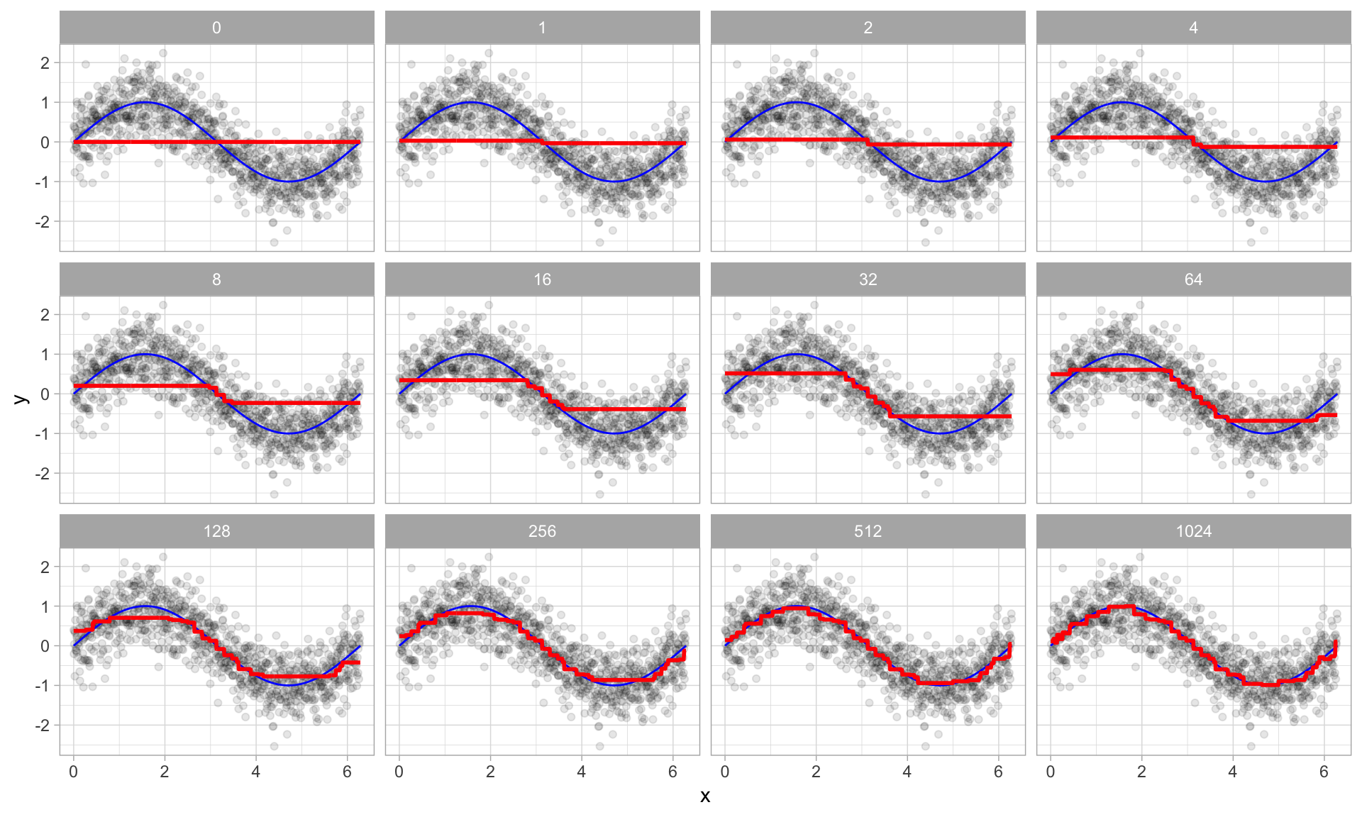
Boosting

